Slide 1
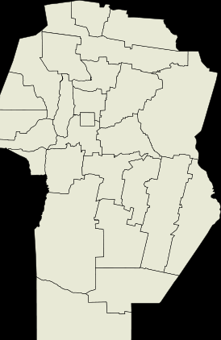
Escenario Provincia de Córdoba
-Informe Final-
Mayo de 2015

Slide 2
Ficha Técnica

Slide 3
LA METODOLOGÍA IMPLEMENTADA
EN ESTE TRABAJO DE CAMPO FUE LA SIGUIENTE:
Empresa ejecutora: CEOP
Tipo de Estudio: Encuesta por Muestreo.
Abordaje: telefónico.
Instrumento de Recolección: Cuestionario Estructurado.
Tipo de Preguntas: Cerradas, alternativas simples.
Tamaño de la Muestra: 1000 casos efectivos, con un error de +/- 3,10% (95% de confiabilidad).
Unidad de Análisis: Habitante del distrito, que resida y vote en el lugar de encuestamiento, mayor de 16 años.
Ajuste y ponderación de resultados: Cuotas de sexo, edad, nivel socioeconómico y estratos poblacionales.
Fecha de Realización: del 18 al 20 de mayo de 2015.

Slide 4
Esquema muestral
Estrato | Localidad | Departamento | Aglomerado
1 | Córdoba Capital | Capital | Gran Córdoba
 | Río Ceballos | Colón | Gran Córdoba
2 | Río Cuarto | Río Cuarto | Gran Río Cuarto
3 | Villa María / Villa Nueva | General San Martín | Villa María - Villa Nueva
 | San Francisco | San Justo | San Francisco
 | Villa Carlos Paz / S. A. Arredondo | Punilla | Villa Carlos Paz - San Antonio de Arredondo - Villa Río Icho Cruz
4 | Río Tercero | Tercero Arriba | Río Tercero
 | Alta Gracia | Santa María | Alta Gracia
 | Bell Ville | Unión | Bell Ville
 | Cruz del Eje | Cruz del Eje | Cruz del Eje
 | Villa Dolores | San Javier | Villa Dolores - Villa Sarmiento - San Pedro - Villa de las Rosas
 | Jesús María | Colón | Jesús María - Colonia Caroya
 | La Falda | Punilla | La Falda - Huerta Grande - Valle Hermoso
5 | Mina Clavero | San Alberto | Mina Clavero - Villa Cura Brochero
 | Almafuerte | Tercero Arriba | Almafuerte
 | General Deheza | Juárez Celman | General Deheza
 | Santa María | Punilla | Cosquín - Santa María de Punilla - Bialet Massé
 | La Cumbre | Punilla | La Cumbre - Los Cocos - San Esteban
 | Huinca Renancó | General Roca | Huinca Renancó
 | Arias | Marcos Juarez | Arias

Slide 5
Presentación de Resultados

Slide 6
Capítulo I: Imagen y evaluación del Gobierno Nacional

Slide 7
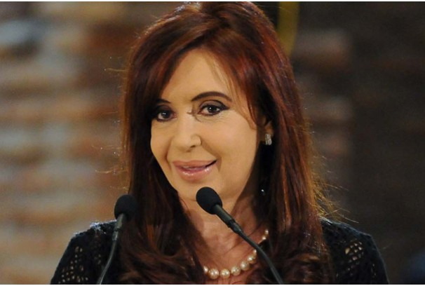
Imagen de la presidenta,
Cristina Fernández de Kirchner
SEXO
EDAD
NSE
ESTRATO
MASC.
FEM.
16-34
35-49
50->
ALTO
MEDIO
BAJO
I
II
III
IV
V
IMAGEN
POSITIVA
IMAGEN
NEGATIVA
Base: 1000 casos (Total entrevistados)

Slide 8
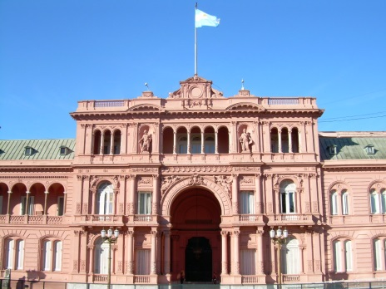
Evaluación de la gestión del Gobierno Nacional
SEXO
EDAD
NSE
ESTRATO
MASC.
FEM.
16-34
35-49
50->
ALTO
MEDIO
BAJO
I
II
III
IV
V
EVALUACIÓN
POSITIVA
EVALUACIÓN
NEGATIVA
Base: 1000 casos (Total entrevistados)

Slide 9
Capítulo II: Imagen y evaluación del Gobierno Provincial

Slide 10
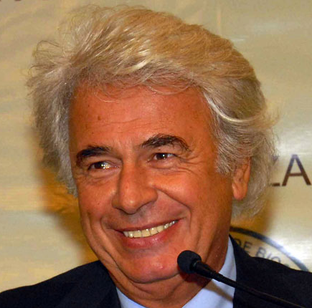
Imagen del Gobernador José Manuel De la Sota
SEXO
EDAD
NSE
ESTRATO
MASC.
FEM.
16-34
35-49
50->
ALTO
MEDIO
BAJO
I
II
III
IV
V
IMAGEN
POSITIVA
IMAGEN
NEGATIVA
Base: 1000 casos (Total entrevistados)

Slide 11
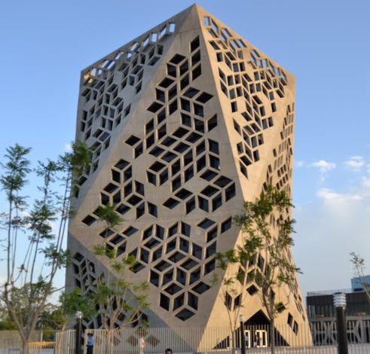
Evaluación de la gestión del Gobierno Provincial
SEXO
EDAD
NSE
ESTRATO
MASC.
FEM.
16-34
35-49
50->
ALTO
MEDIO
BAJO
I
II
III
IV
V
EVALUACIÓN
POSITIVA
EVALUACIÓN
NEGATIVA
Base: 1000 casos (Total entrevistados)

Slide 12
Sección III: Imagen de dirigentes nacionales

Slide 13
RESUMEN
Imagen de dirigentes
DIRIGENTE | IMAGEN POSITIVA | IMAGEN NEGATIVA | NS/NC | SALDO NETO (POSITIVA – NEGATIVA EN PUNTOS PORCENTUALES)
Mauricio Macri | 59,0% | 29,7% | 11,3% | 29,3
Daniel Scioli | 46,3% | 41,8% | 11,9% | 4,5
Sergio Massa | 43,5% | 42,3% | 14,2% | 1,2
Florencio Randazzo | 33,1% | 42,3% | 24,5% | -9,2
Elisa Carrió | 32,0% | 54,4% | 13,6% | -22,4
Margarita Stolbizer | 28,4% | 28,5% | 43,1% | -0,1
Ernesto Sanz | 26,5% | 29,3% | 44,2% | -2,8
Base: 1000 casos (Total entrevistados)

Slide 14
Sección IV: Imagen de dirigentes provinciales

Slide 15
RESUMEN
Imagen de dirigentes
DIRIGENTE | IMAGEN POSITIVA | IMAGEN NEGATIVA | NS/NC | SALDO NETO (POSITIVA – NEGATIVA EN PUNTOS PORCENTUALES)
Juan Schiaretti | 48,6% | 43,6% | 7,9% | 5,0
Héctor Baldassi | 46,2% | 28,1% | 25,7% | 18,1
Oscar Aguad | 45,4% | 40,1% | 14,6% | 5,3
Olga Riutort | 40,4% | 34,3% | 25,3% | 6,1
Eduardo Accastello | 39,7% | 35,3% | 25,1% | 4,4
Martín Llaryora | 39,7% | 24,7% | 35,6% | 15,0
Cacho Buenaventura | 38,7% | 39,3% | 22,0% | -0,6
Ramón Mestre | 37,0% | 49,9% | 13,1% | -12,9
Liliana Olivero | 23,7% | 29,5% | 46,8% | -5,8
Martín Gil | 14,6% | 21,4% | 64,0% | -6,8
Raúl Gómez | 6,6% | 23,6% | 69,8% | -17,0
Base: 1000 casos (Total entrevistados)

Slide 16
Sección V: Intención de voto

Slide 17
Elecciones a Gobernador

Slide 18
Pensando en las elecciones a Gobernador, usted votaría a alguien…
SEXO
EDAD
NSE
ESTRATO
MASC.
FEM.
16-34
35-49
50->
ALTO
MEDIO
BAJO
I
II
III
IV
V
MISMAS POLÍTICAS
MISMAS POLÍTICAS PERO CON CAMBIOS
CAMBIO FUERTE DE POLÍTICAS
Base: 1000 casos (Total entrevistados)

Slide 19
Intención de voto a Gobernador por fórmula
 | SEXO |  | EDAD |  |  | NSE |  |  | ESTRATO
 | MASC. | FEM. | 16 A 34 | 35 A 49 | 50 Y MAS | ALTO | MEDIO | BAJO | I | II | III | IV | V
Oscar Aguad / Héctor Baldassi | 40,1% | 30,5% | 36,0% | 35,1% | 33,9% | 43,2% | 34,6% | 33,9% | 29,8% | 32,2% | 43,4% | 39,5% | 41,2%
Juan Schiaretti / Martín Llaryora | 28,2% | 29,9% | 28,4% | 32,0% | 28,0% | 21,0% | 25,0% | 32,5% | 24,6% | 49,8% | 23,9% | 32,5% | 32,6%
Eduardo Accastello / Cacho Buenaventura | 19,5% | 18,9% | 18,8% | 18,6% | 20,1% | 16,4% | 23,5% | 17,6% | 24,7% | 10,3% | 24,5% | 16,0% | 9,3%
Liliana Olivero / Hernán Puddu | 3,9% | 4,0% | 5,7% | 1,3% | 3,6% | 4,4% | 5,0% | 3,3% | 6,4% | 0,4% | 1,1% | 1,1% | 3,0%
Roberto Birri / Carlos Altamirano | 1,6% | 0,3% | 0,9% | 0,8% | 1,1% | 4,0% | 1,2% | 0,3% | 0,6% | 1,2% | 0,9% | 1,2% | 1,4%
Raúl Gómez / Sofía Gatica | 0,0% | 0,2% | 0,2% | 0,1% | 0,0% | 1,0% | 0,0% | 0,0% | 0,1% | 0,2% | 0,0% | 0,1% | 0,1%
Otra fórmula | 1,6% | 2,9% | 1,5% | 2,4% | 3,0% | 4,0% | 3,6% | 1,3% | 3,0% | 1,2% | 0,5% | 1,8% | 2,0%
Voto negativo | 3,1% | 4,3% | 2,0% | 6,0% | 4,3% | 2,7% | 2,6% | 4,5% | 4,8% | 0,9% | 1,2% | 2,2% | 4,4%
Ns/Nc | 2,0% | 9,0% | 6,5% | 3,6% | 5,9% | 3,2% | 4,5% | 6,6% | 5,9% | 3,8% | 4,4% | 5,7% | 6,0%
Base: 1000 casos (Total entrevistados)

Slide 20
Elecciones a Presidente

Slide 21
Escenarios electorales
CANDIDATOS | Escenario I | Escenario II
Mauricio Macri | 37,1% | 42,4%
Ernesto Sanz | 2,7% | ---
Elisa Carrió | 0,7% | ---
Daniel Scioli | 18,2% | 21,1%
Florencio Randazzo | 9,7% | ---
Sergio Massa | 7,1% | ---
Margarita Stolbizer | 2,1% | 5,5%
Jorge Altamira | --- | 2,7%
Otro | 9,1% | 15,7%
Ninguno de estos | 13,2% | 12,6%
Base: 1000 casos (Total entrevistados)

Slide 22
Intención de voto a presidente
ESCENARIO 1
Base: 1000 casos (Total entrevistados)
 | SEXO |  | EDAD |  |  | NSE |  |  | ESTRATO
 | MASC. | FEM. | 16 A 34 | 35 A 49 | 50 Y MAS | ALTO | MEDIO | BAJO | I | II | III | IV | V
Mauricio Macri | 39,2% | 35,1% | 35,4% | 41,2% | 36,3% | 42,5% | 36,0% | 36,6% | 35,1% | 31,1% | 37,4% | 45,5% | 34,6%
Ernesto Sanz | 2,7% | 2,7% | 3,6% | 0,8% | 3,0% | 5,7% | 3,2% | 2,0% | 1,5% | 15,7% | 2,4% | 2,6% | 2,1%
Elisa Carrió | 0,3% | 1,2% | 0,2% | 0,8% | 1,4% | 2,8% | 0,9% | 0,3% | 0,5% | 1,3% | 1,7% | 0,6% | 0,9%
Daniel Scioli | 18,1% | 18,4% | 27,4% | 13,3% | 10,5% | 8,7% | 10,5% | 23,9% | 16,3% | 23,2% | 14,7% | 24,5% | 16,3%
Florencio Randazzo | 12,5% | 7,1% | 7,6% | 9,4% | 12,5% | 17,9% | 19,0% | 3,6% | 11,8% | 7,6% | 9,0% | 7,4% | 8,0%
Sergio Massa | 6,0% | 8,0% | 3,7% | 5,4% | 12,1% | 5,8% | 5,2% | 8,2% | 7,0% | 9,8% | 4,8% | 5,8% | 8,7%
Margarita Stolbizer | 1,3% | 2,9% | 1,9% | 1,2% | 3,0% | 2,9% | 4,0% | 1,0% | 2,1% | 1,1% | 5,9% | 1,1% | 1,9%
Otro | 8,8% | 9,4% | 6,0% | 13,2% | 10,2% | 9,0% | 11,5% | 7,9% | 11,8% | 4,1% | 6,7% | 7,5% | 6,5%
Ns/Nc | 11,0% | 15,3% | 14,1% | 14,8% | 11,1% | 4,5% | 9,7% | 16,5% | 13,9% | 6,1% | 17,5% | 5,1% | 20,9%

Slide 23
Intención de voto a presidente
ESCENARIO 2
Base: 1000 casos (Total entrevistados)
 | SEXO |  | EDAD |  |  | NSE |  |  | ESTRATO
 | MASC. | FEM. | 16 A 34 | 35 A 49 | 50 Y MAS | ALTO | MEDIO | BAJO | I | II | III | IV | V
Mauricio Macri | 38,9% | 45,7% | 44,5% | 49,0% | 35,7% | 45,3% | 37,7% | 44,3% | 41,3% | 46,8% | 38,8% | 47,1% | 40,4%
Daniel Scioli | 24,5% | 17,9% | 24,3% | 17,1% | 19,7% | 21,4% | 19,3% | 21,9% | 18,2% | 32,4% | 23,4% | 24,5% | 20,2%
Margarita Stolbizer | 5,2% | 5,7% | 2,5% | 3,0% | 10,6% | 8,0% | 6,7% | 4,4% | 6,7% | 2,6% | 8,2% | 3,9% | 3,6%
Jorge Altamira | 3,8% | 1,8% | 3,0% | 0,9% | 3,6% | 4,0% | 4,6% | 1,6% | 3,1% | 2,5% | 1,7% | 4,2% | 0,8%
Otro | 18,2% | 13,3% | 11,3% | 21,5% | 17,1% | 13,1% | 17,6% | 15,1% | 19,5% | 10,7% | 20,6% | 12,3% | 9,1%
Ns/Nc | 9,4% | 15,7% | 14,4% | 8,5% | 13,2% | 8,2% | 14,1% | 12,7% | 11,2% | 5,1% | 7,2% | 8,0% | 26,0%

